Slide 1
Design patterns for games
Opaque Dictionary

Slide 2
Opaque Dictionary
En opaque dictionary är en datastuktur som kan lagra vilken typ av data som helst som hämtas med en key.
Dvs. en map som inte är bunden till en viss typ av datatyp för value.
Interfacet kommer att se ut som följande:
template<typename T>
T* GetValue(const Key &aKey);
template<typename T>
void SetValue(const Key &aKey, const T &aValue);
Både get- och set måste vara templatefunktioner eftersom vi ska kunna hämta och sätta vilken typ av data som helst.

Slide 3
Opaque Dictionary
Vad vi vill är att kunna göra följande:
Dictionary<string,512> dictionary();
dictionary.SetValue("Health",10.0f);
float* healthPointer = dictionary.GetValue<float>("Health");
if(healthPointer != nullptr)
{
std::cout << *healthPoint << " Health";
}
dictionary.SetValue<std::string>("Name","Student");
std::string* namePointer = dictionary.GetValue<std::string>("Name");
if(namePointer != nullptr)
{
std::cout << "student name is " << (*namePointer).c_str();
}

Slide 4
Opaque Dictionary
Hur ska vi då kunna lagra vilken typ av data som helst?
Vi vill använda samma egenskaper som en map, dvs. konstant söktid mot valfri typ av key, så vår data vill vi lagra i en vanlig map: map<key, void*> myData;
Som datatyp i mappen anger vid void* som därmed kan peka på vilken typ av data som helst.

Slide 5
Lagra ny data
Vid SetValue så checkas först om keyn redan finns i mapen.
Om den finns, så kastar vi om pekaren till rätt datatyp, avrefererar den och matar in det nya värdet: *reinterpret_cast<T*>(myData[aKey]) = aValue;
Om keyn inte finns så skapar vi dynamiskt ny data med angiven datatyp: myData[aKey] = new T(aValue);
Observera att här finns en fara, om fel templateargument angivs så kommer man eventuellt att skriva utanför allokerat minne.

Slide 6
Hämta data
Vid GetValue så checkas först om keyn redan finns i mapen.
Om den finns, så kastar vi om pekaren till rätt datatyp, och returnerar pekaren: return reinterpret_cast<T*>(myData[aKey]);
Om keyn inte finns så returnerar vi nullptr.
Åter igen, om fel templateargument angivs så kan vi få en pekare som pekar på en annan datatyp.

Slide 7
Nackdelar
Med hjälp av en redan existerande map så behövs inte mycket för att skapa vår opaque dictionary.
Men den har en stor nackdel.
Eftersom vi allokerar all data dynamiskt så kommer vi få massvis med cachemissar.
Vad vi verkligen önskar är att alla data som tillhörde vår dictionary låg samlat på samma ställe i minnet.
Är detta då möjligt att göra när vi kan lagra vilken datatyp som helst?
Vi vill också kunna göra checkar om vi get:ar data med fel datatyp.

Slide 8
Statiskt allokerad data i Opaque Dictionary
Vår dictionary får en array med char för att lagra all sin data i.
Storleken på arrayn anges som ett templateargument när dictionaryn skapas:
char myData[MaxSize];
All data kommer därmed att ligga inom det minnesintervall som omfattas av vår character array.

Slide 9
Placement new
För att nu återgå till hur vi allokerar nytt minne för en ny entry i vår dictionary.
Vi vill använda samma minnesutrymme som används av vår array.
Till detta ska vi använda en utökad version av new – placement new.
Vad som utmärker den är att man kan ange på vilken minnesadress man vill placera något, dvs. vi behöver inte fråga OS:et efter nytt minne.

Slide 10
Placement new
Givetvis stället det ett par krav på programmeraren.
Minnet bör inte användas av något annat i programmet.
Minnet måste räcka till för allokeringen.
Vi får själv hålla reda på vilket minne som kan användas.
Destruktorn kommer aldrig köras på objektet som allokeras där, om det inte anropas implicit.

Slide 11
Placement new
Placement new ersätter det vanliga new.
Bara inkludera <new> från standardbiblioteket.
Första argumentet är sedan en minnes adress:
adress = new (adress) type;
Objektet av typen type kommer nu att skapas på angiven minnesadress.

Slide 12
Placement new
Vi håller sedan bara reda på senaste använda minnes- adressen när vi allokerar ett nytt värde:
myData[aKey] = new(&myMemBucket[myIndex]) T(aValue);
myIndex += sizeof(T);
Detta innebär också att storleken på arrayn måste räcka till all data som ska stoppas in i dictionaryn.
Om man vill ha möjligheten att radera data från dictionaryn så krävs också massa extra arbete.
Fördelen är att nu ligger all data på ett och samma ställe och vi kan nyttja cachen på ett helt annat sätt än tidigare.

Slide 13
Typsäker opaque dictionary
Om man försöker sätta data en andra gång eller hämta data med fel typ så blir det knas.
En feature vi vill ha är därför typsäkerhet.
Åtminstonde i debugläge.

Slide 14
Typsäker opaque dictionary
I standardbiblioteket finns en funktion som heter typeid(variabel)
Det returnerar ett std::type_info
Ett type_info objekt per datatyp skapas vid körning av programmet.
Dessa innehåller information om vad datatypen heter.
Dom har också en jämförelseoperator, vilket gör att man kan jämföra om två datatyper är samma eller ej.
Exempel: int a; bool isSame = (typeid(a) == typeid(float)); // false std::cout << typeid(a).name(); // prints int

Slide 15
Typsäker opaque dictionary
För varje key vi lagrar ska vi därför också spara ner info om dess datatyp.
Varje gång vi sedan försöker ändra dess värde eller hämta värdet så kollar vi att datatypen stämmer överrens med templateargumentet i funktionen som anropas.
Om inte, så assertar vi och man får reda på att man försöker läsa/skriva med fel datatyp.

Slide 16
Typsäker opaque dictionary
Vi gör detta genom att ha en mapp med en key och en type_info pointer.
Vi kan inte själv skapa eller kopiera type_info objekt utan får nöja oss med att använda de som är genererad vid start.
Därav pekare till dessa.
När ett värde sätts för första gången sparar vi undan det i vår map: myDataTypes[aKey] = &typeid(value);

Slide 17
Typsäker opaque dictionary
När värde sedan ska sättas eller hämtas jämför vi typen med det som ligger i vår map: assert(typeid(value) == *myDataTypes[aKey]);
Om typen inte stämmer så smäller det.
För att få detta endast i debugmode så kan vi kolla om NDEBUG är definierat.
NDEBUG är en define som sätts i visual studio när man kör i release läge (not debug):
#ifndef NDEBUG
Do debug only stuff
#endif

Slide 18
Design patterns for games
Component system

Slide 19
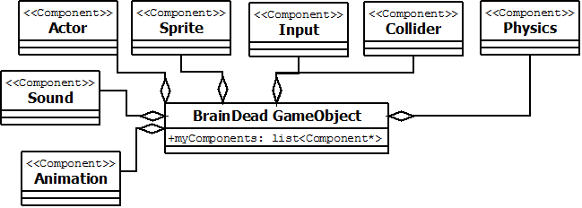
Component system
I ett komponentsystem så plockar man bort all funktionalitet från game objects.
Istället så klistrar man på den funktionalitet man vill ha på ett enskilt objekt i form av komponenter.

Slide 20
Component system
GameObjectet i sin tur innehåller endast minsta gemensamma nämnare för alla objekt.
I princip position och en lista över komponenter beroende på vad man utvecklar.
Unity är ett exempel på en motor som kört väldigt hårt komponentbaserat.
Ett GameObject i unity innehåller inget annat än position, namn, tag och kollisionslager.
All annan funktionelitet klistras på i form av komponenter.

Slide 21
Component system
Fördelen är att man kan bygga objekt väldigt dynamiskt.
Och lägga till ny funktionalitet blir också enklare.
Eftersom varje komponent sköter sig själv så får vi fin inkapsling och decouplat system.
Komponenterna blir lätta att återanvända.
Eftersom varje beteende blir enkapsylerat så minskar man risken för onödigt beteende
Som med så mycket annat finns det olika sätt att skapa ett komponentsystem på.
Vi ska titta på två olika varianter (eftersom jag personligen älskar komponentsystem!).

Slide 22
Component System
Ett problem med att låta alla komponenter ha sin egen data är när de behöver kommunicera med varandra.
T.ex. behöver vår inputkomponent veta om vår spelare står på marken (collider) och i så fall ge spelaren en kraft uppåt (physic).
Det kommer dyka upp mängder med fall då komponenterna behöver kommunicera med varandra.
Om vi dessutom allokerar alla våra komponenter dynamiskt så får vi massa cachemissar.
Vår lösning på detta problem är det pattern vi gick igenom idag: OpaqueDictionary.

Slide 23
Component System
Varje GameObject har en egen opaque dictionary där all data som ska delas mellan olika components ligger.
En komponent kan fortfarande äga egen data, men ingen data som ska läsas direkt av andra komponenter.
Vi vill nämligen undvika att komponenter blir beroende av varandra.
Varje komponent har en pekare till dess ägare och läser och skriver till dess dictionary genom denna.

Slide 24
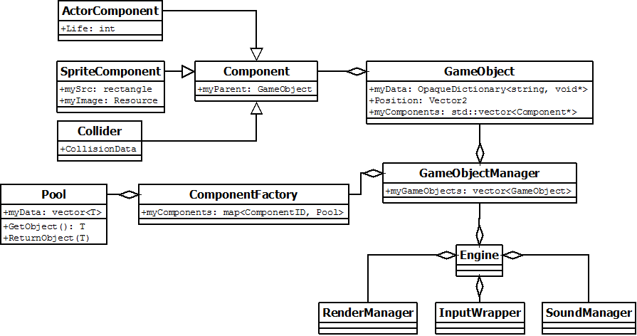
Component System

Slide 25
Entity System
En variant av komponentbaserat system så nyttjar cachen till max kallas entitysystem.
Speciellt urmärkande för detta system är den totala avsaknaden av någon form av GameObject klass.
Det finns ingen överhuvudtaget.
Det enda ett objekt består av är ett unikt ID.
Det andra som är utmärkande är att varje komponent bara en är data-klass, dvs. det ligger ingen som helst funktionalitet i dom.

Slide 26
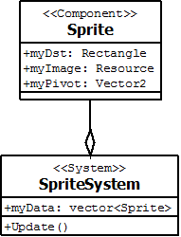
Entity System
För varje komponent så finns det ett system tillkopplat.
Systemet äger alla sina komponenter själv.
Systemet ansvarar även för att uppdatera alla komponenter.
Dvs. det är i varje respektive system som funktionaliteten för varje komponent utförs.
För att det hela ska fungera så måste vi hålla reda på vilka komponenter som tillhör vilket GameObjekt ID.
Varje system behöver därför en map som håller reda på vilket ID bland dess komponenter som är kopplat till ett specifikt GameObject ID.

Slide 27
Entity System
Ett GameObject ligger där med utspritt över flera system, och hålls samman genom att flera komponenter är bundna till dess ID.
För att ge ett mer konkret exempel:
Vi ber om ett nytt gameObject ID, och får tillbaka en primitiv typ, en int.
Just nu existerar objektet bara som ett ID utan något som helst.
Vi säger till vårt positionssystem att binda ID:t till ett ledigt positionsobjekt.

Slide 28
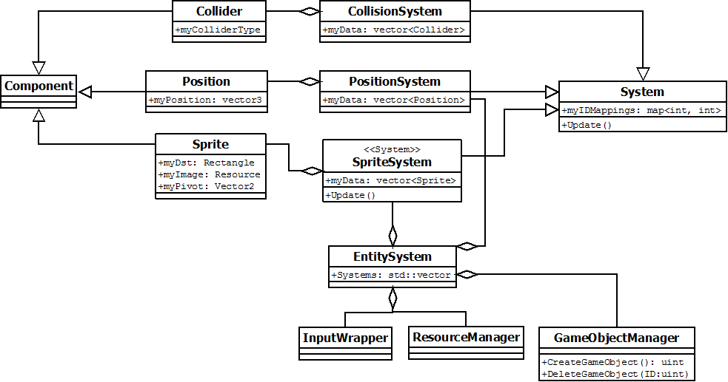
Entity System

Slide 29
Frågor?
Programmeringsfrågor
magnus@thegameassembly.com
Notes:
29

